Slide 1
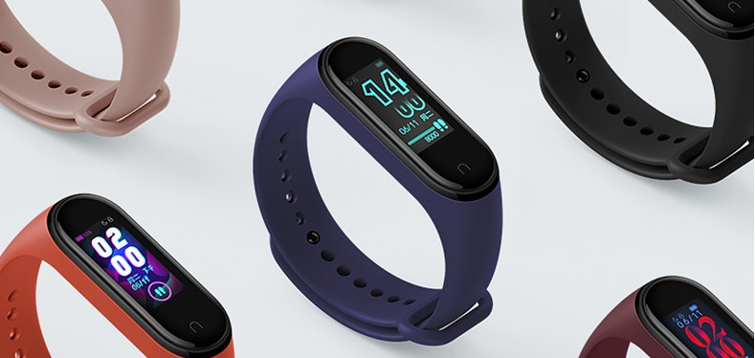
京东手环竞品分析报告
hanson
2019-10-8

Slide 2
数据来源及处理
1
手环品牌top20占比情况
2
手环品牌top40价格分布情况
3
手环品牌功能分布情况
4
华为和小米差评原因分析
5
产品开发建议
6

Slide 3
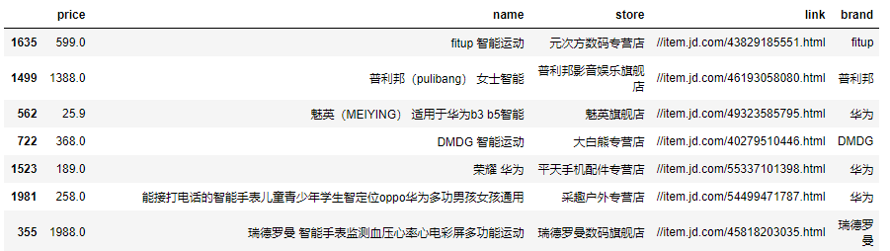
数据来源及处理
数据来源：京东搜索关键词“手环”;
获取前300页的所有手环产品的品牌/价格/店铺名称/连接/sku_id共2262条数据;
去除品牌不明的手环产品后，实际数据为1174条。
数据处理：将品牌名称为荣耀合并为华为。
处理后的数据如下

Slide 4
数据来源及处理
1
手环品牌top20占比情况
2
手环品牌top40价格分布情况
3
手环品牌功能分布情况
4
华为和小米差评原因分析
5
产品开发建议
6

Slide 5
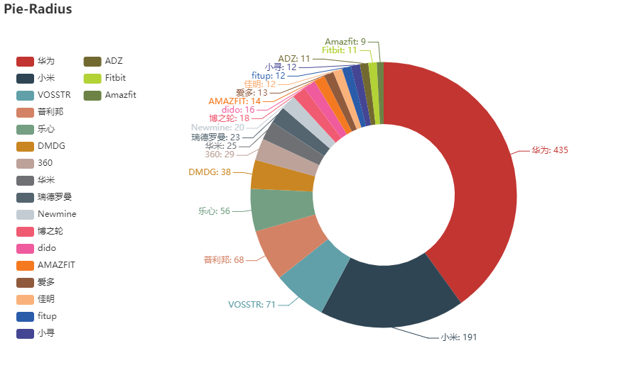
京东商城1174家手环品牌top20占比情况
华为在品牌数量top20中占比约为37%，
小米占16%，
其它品牌占47%的市场份额。

Slide 6
数据来源及处理
1
手环品牌top20占比情况
2
手环品牌top40价格分布情况
3
手环品牌功能分布情况
4
华为和小米差评原因分析
5
产品开发建议
6

Slide 7
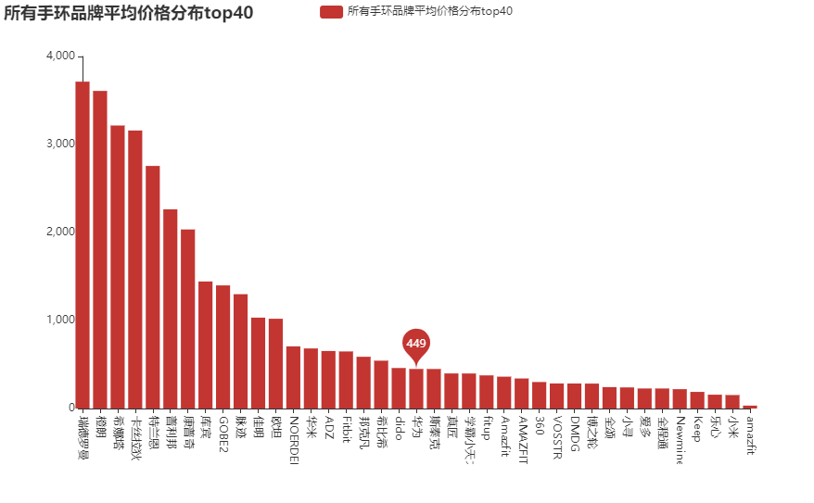
京东商城1174手环品牌top40价格分布情况
价格在TOP40的所有品牌中，华为的平均价格为449元。

Slide 8
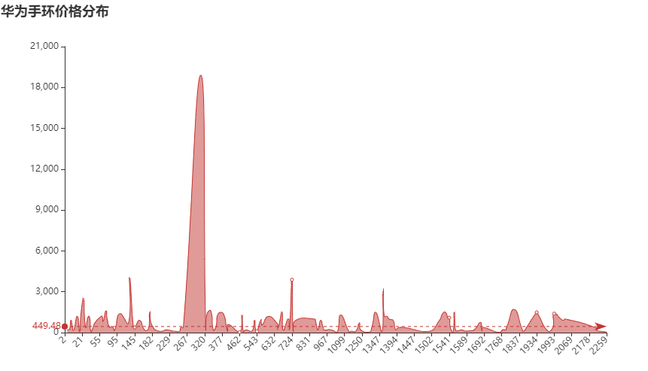
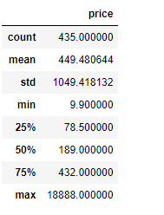
华为手环品牌价格分布情况
华为手环的均价为449元，75%的产品价格不高于432元。

Slide 9
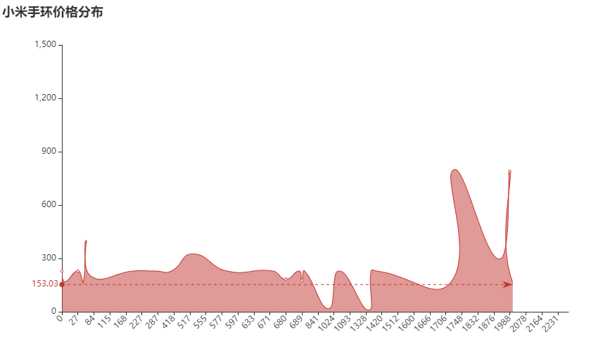
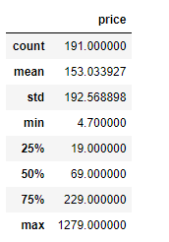
小米手环品牌价格分布情况
小米手环的定均价在153元，75%的产品价格不高于229元。

Slide 10
数据来源及处理
1
手环品牌top20占比情况
2
手环品牌top40价格分布情况
3
手环品牌功能分布情况
4
华为和小米差评原因分析
5
产品开发建议
6

Slide 11
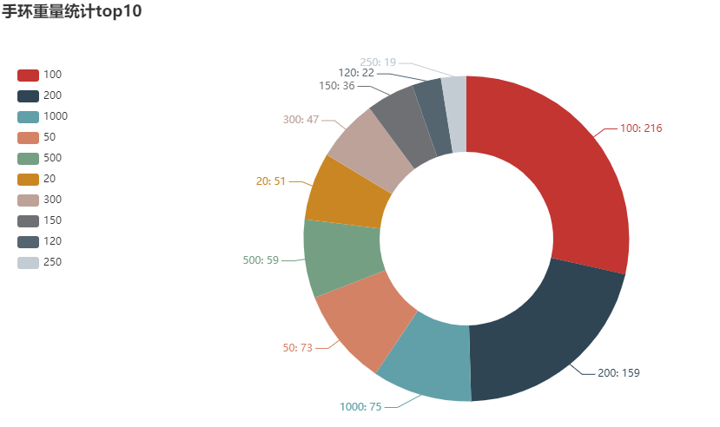
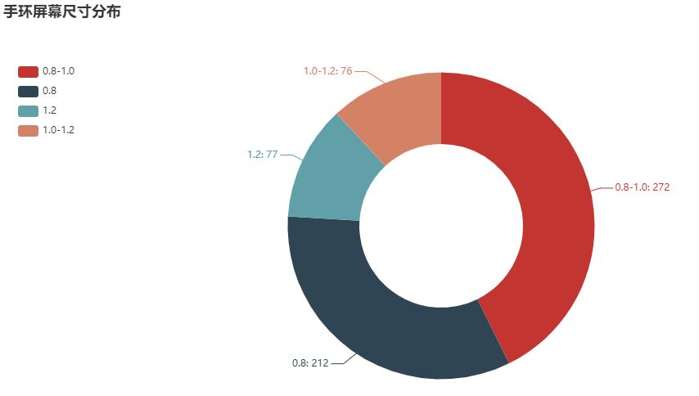
功能分布情况
重量
尺寸
28%的手环重量在100克，21%的手环重量在200克，最大重量不超过1000克。
42%的手环屏幕尺寸在0.8-1.0英寸，33%的手环重量在0.8英寸，最大尺寸不超过1.2英寸。

Slide 12
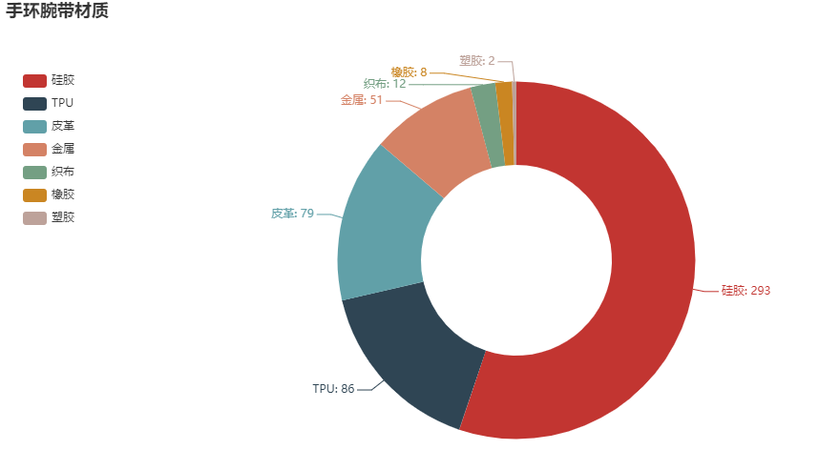
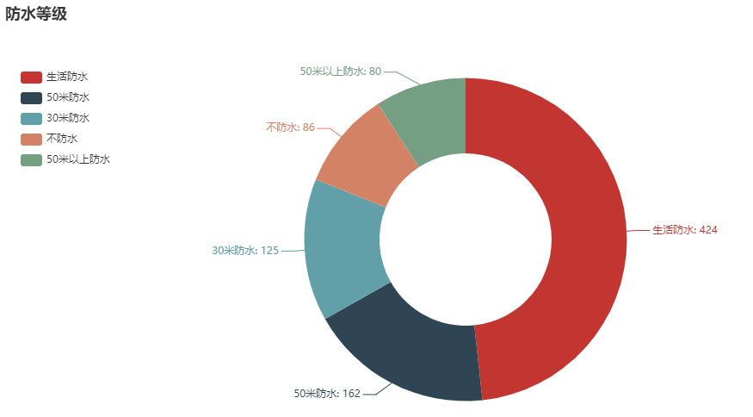
功能分布情况
材质
防水
55%的手环腕带材质为硅胶，16%的手环腕带材质为TPU，15%的手环腕带材质为皮革。
48%的手环防水等级为生活防水，18%的手环防水等级为50米防水，14%的手环防水等级为30米防水。

Slide 13
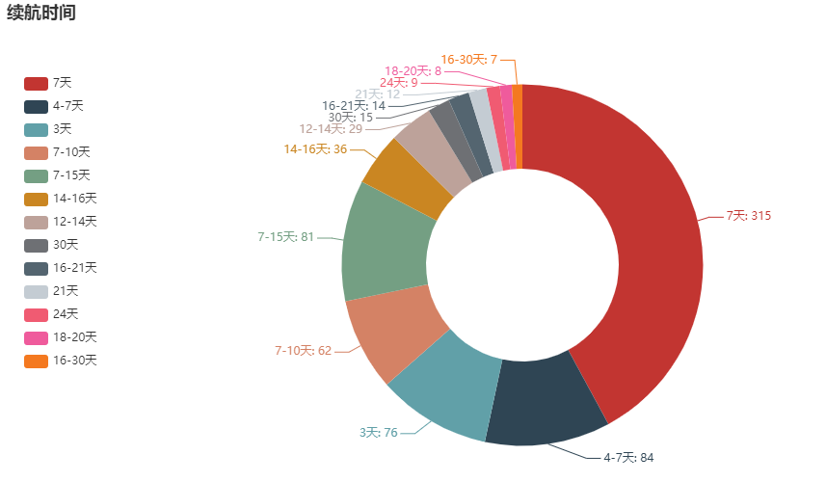
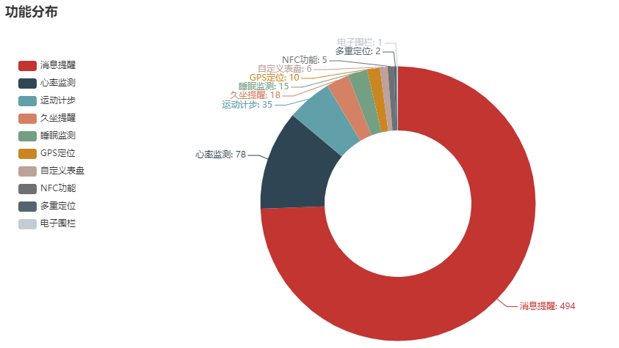
功能分布情况
续航
时间
功能
42%的手环续航时间在7天，11%的手环续航时间在4-7天，最低续航时间不低于3天。
74%的手环有消息提醒功能，12%的手环有心率监功能。

Slide 14
数据来源及处理
1
手环品牌top20占比情况
2
手环品牌top40价格分布情况
3
手环品牌功能分布情况
4
华为和小米差评原因分析
5
产品开发建议
6

Slide 15
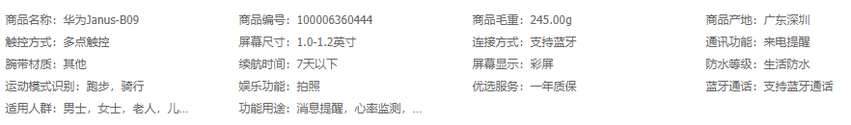
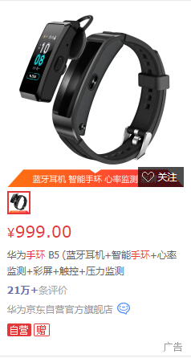
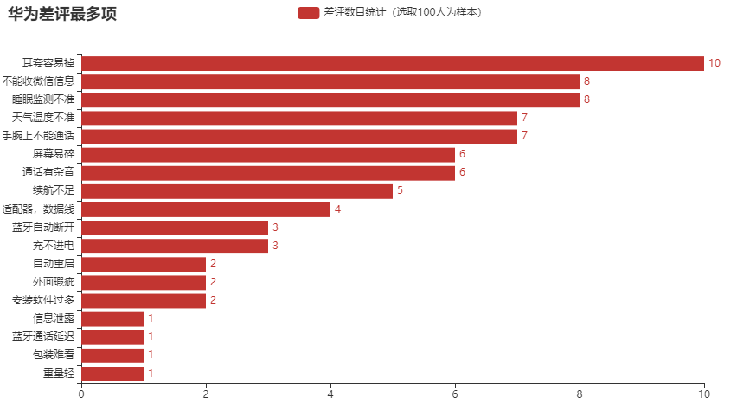
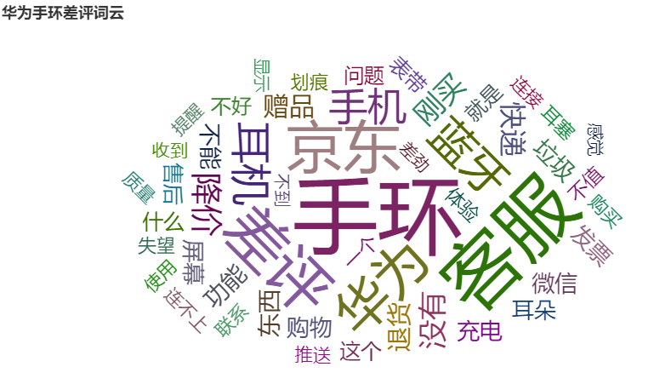
用户差评原因分析
我们拿华为和小米两款手环中用户差评的内容进行分析：

Slide 16
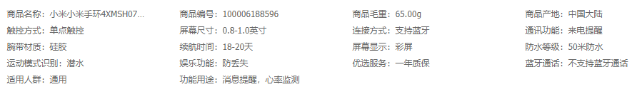
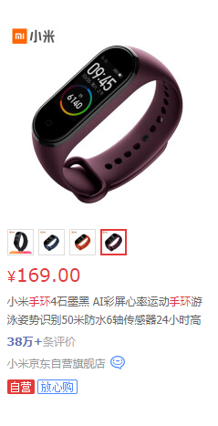
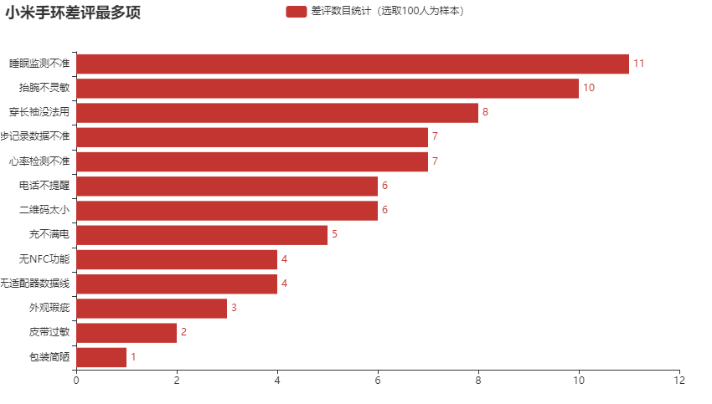
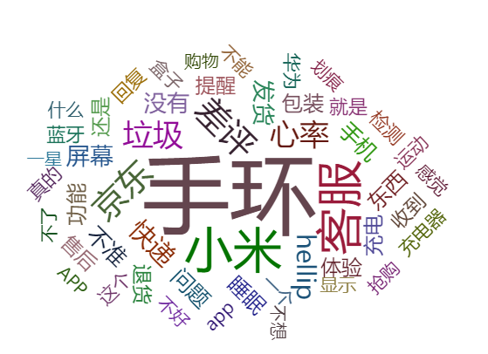
用户差评原因分析

Slide 17

用户好评原因分析
我们拿华为和小米两款手环中用户好评的内容进行分析：

Slide 18

用户好评原因分析

Slide 19
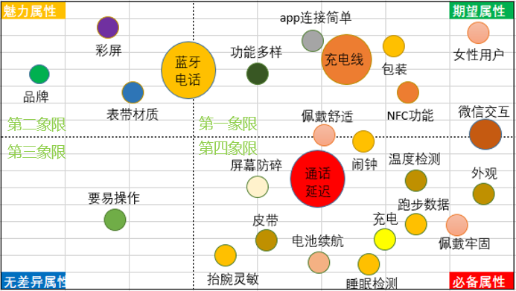
简易KANO模型分析
当产品的基本功能用途达不到客户期望时，就会造成大量的差评和投诉。
好评集中在产品的魅力属性中，如品牌，好的产品体验等。
图标大小代表问题的严重程度。
颜色冷热色调代表问题人数多少，颜色越热，反馈此问题的人越多。

Slide 20
数据来源及处理
1
手环品牌top20占比情况
2
手环品牌top40价格分布情况
3
手环品牌功能分布情况
4
华为和小米差评原因分析
5
产品开发建议
6

Slide 21
产品开发建议
1.注重产品基本功能用途的开发，关注产品各类参数的准确性。
如跑步记录数据，睡眠，心率等。
2.解决用户痛点问题：如佩戴不舒适不牢固，蓝牙通话延迟，电池续航，屏幕易碎，app安装复杂，定位依赖手机等问题。
3.满足客户的期望：如具有NFC功能，满足女性用户喜好，外观漂亮，包装精美等。

